Slide 1
SIDANG SKRIPSI
ANALISIS PERUBAHAN PHYSICAL TUNNING ANTENNA SECTORAL
UNTUK MEMAKSIMALKAN LAYANAN JARINGAN GSM
IMAM TARMIZI
D01110029
Dosen Pembimbing I
H. Fitri Imansyah, ST,MT
NIP: 196912271997021001
Dosen Penguji I
Ir.H. Dasril, MM
NIP: 195404101981031003
Dosen Pembimbing II
F.Trias Pontia W, ST,MT
NIP: 197510012000031001
Dosen Penguji II
Neilcy T. Mooniarsih ST, MT
NIP: 1969091995122001

Slide 2
LATAR BELAKANG
Kepuasan pelanggan dalam dunia telekomunikasi adalah poin penting yang harus diperhatikan oleh penyedia, demi tercapainya kepuasan pelanggan pihak penyedia atau disebut provider dituntut untuk selalu memberikan kualitas jaringan yang memenuhi standarisasi level kuat sinyal RSCP dan Ec/No di jaringan 3G, RSRP dan SINR di jaringan 4G. Keluhan dari pelanggan kepada provider atas kualitas jaringan 3G Universal Mobile Telecommunication System dan 4G Long Term Evolution yang diterima pelanggan didaerah area Bali Agung 3 Jl. Perdana Pontianak Selatan menjadi bahasan untuk penelitian ini.

Slide 3
RUMUSAN MASALAH
Bagaimana menentukan perubahan physical tunning antenna sectoral untuk memaksimalkan layanan jaringan GSM?

Slide 4
TUJUAN PENELITIAN
Mengetahui bagaimana menentukan perubahan antenna sectoral dengan melihat pada area cakupan.
Untuk mengetahui daya pancar antenna sectoral pada perubahan sudut pancar antenna.
Upaya peningkatan performansi layanan dari antenna sectoral dalam jaringan exsisting suatu BTS.
Untuk memaparkan perbandingan antenna sectoral sebelum dilakukan perubahan dan setelah dilakukan perubahan.

Slide 5
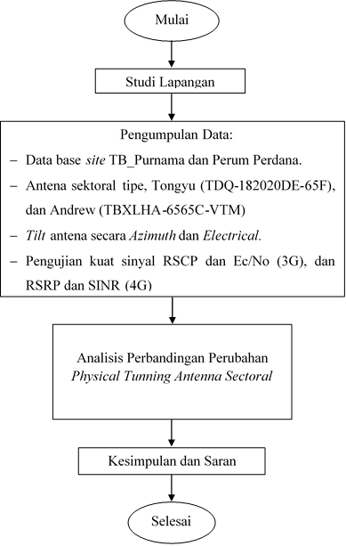
DIAGRAM ALIR PENELITIAN

Slide 6
Data BTS TB_Purnama2
Kondisi Sebelum Perubahan

Slide 7
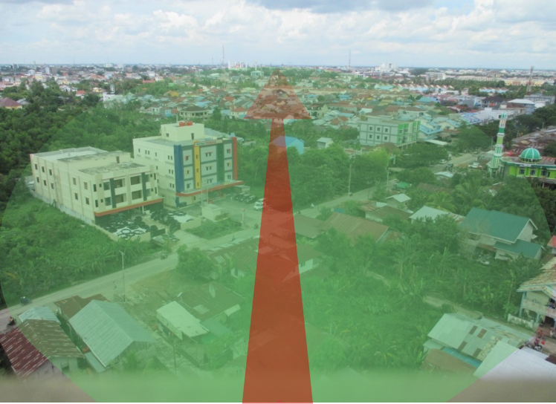
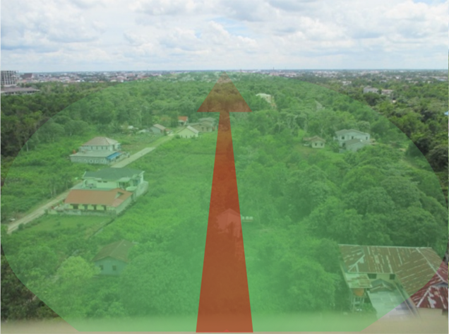
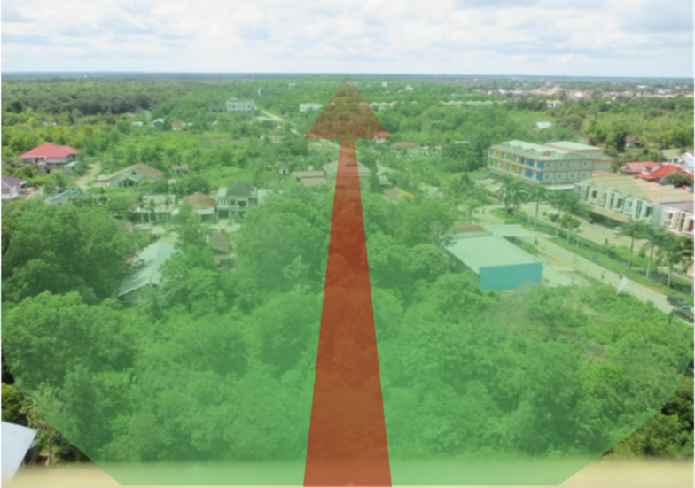
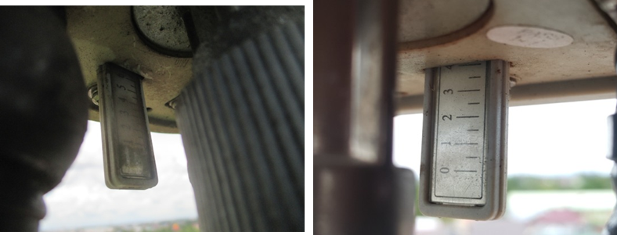
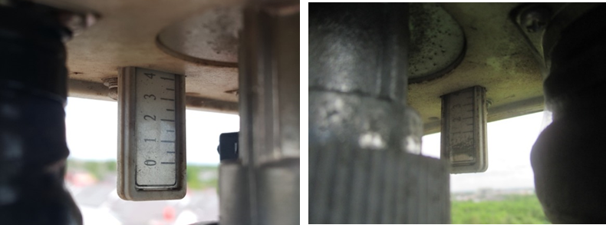
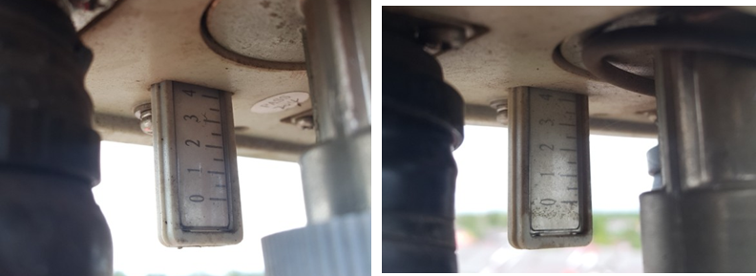
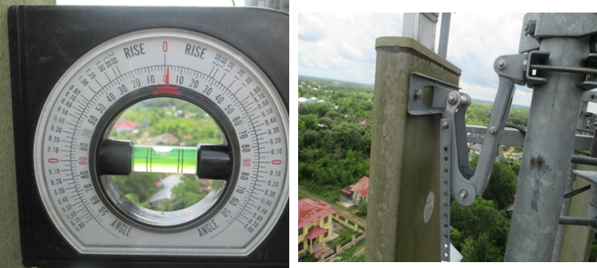
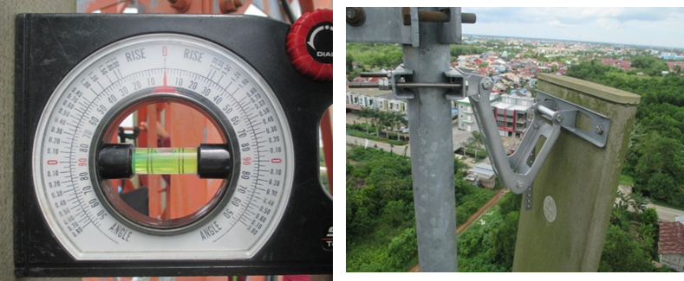
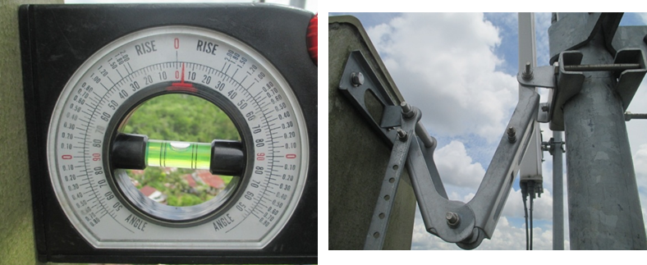

Slide 8
Kondisi Setelah Perubahan
Antena | Tinggi Antena | Azimuth | Electrical Tilt (DCS/UMTS) | Mechanical Tilt
Sektor 1 | 39 m | 0º | 6º / 4º | 4º
Sektor 2 | 39 m | 130º | 4º / 4º | 2º
Sektor 3 | 39 m | 280º | 4º / 4º | 0º

Slide 9
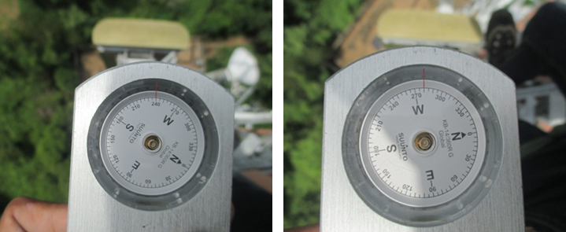
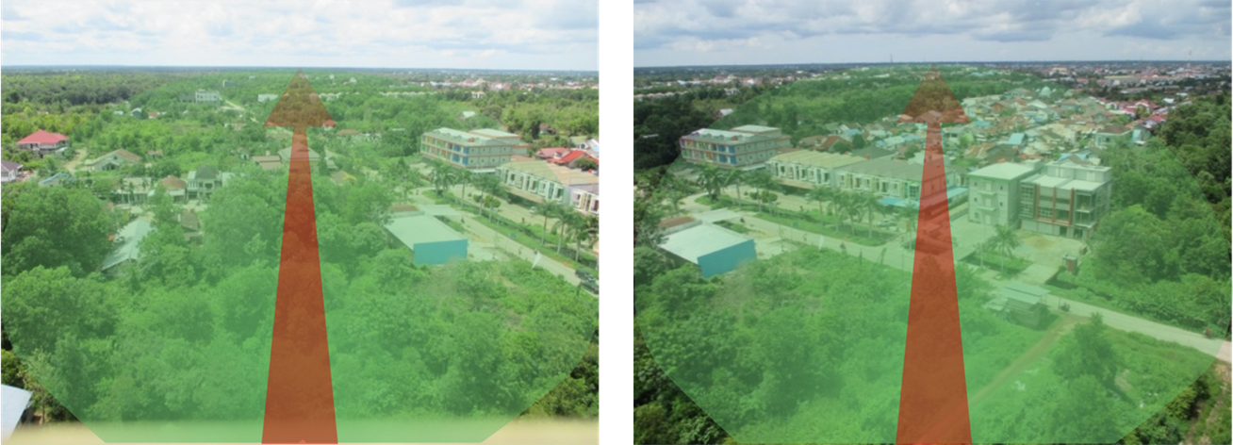
perubahan tunning dilakukan pada antena sektor 3 dengan menggunakan parameter tilt Azimuth, yang jika dilakukan akan merubah arah pancar antena sesuai yang diinginkan dengan satuan derajat. Maka dapat dilihat tunning antena sektor 3 dirubah ke 280º.
Azimuth tilt
Panorama Antena

Slide 10
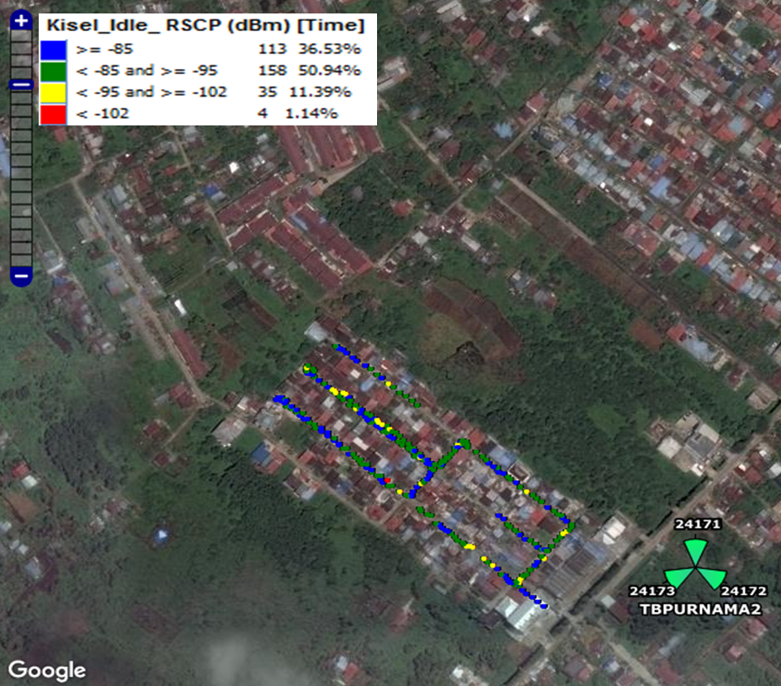
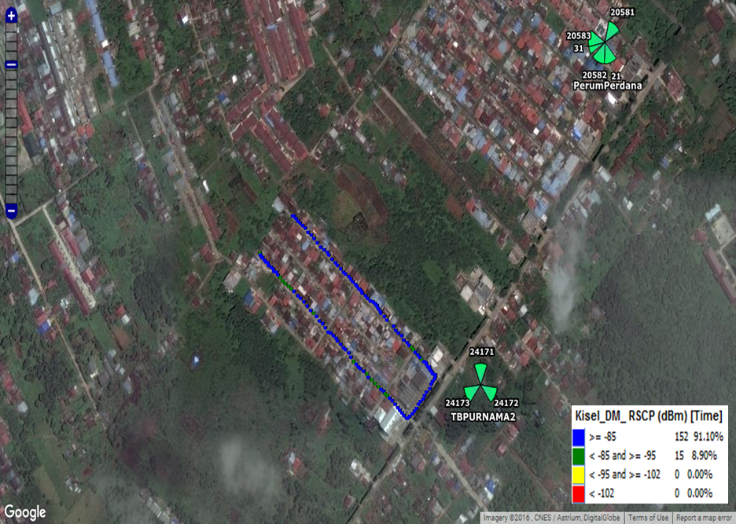
Hasil Pengujian Kuat Sinyal Metode Drive test Untuk RSCP
Sebelum
Sesudah

Slide 11
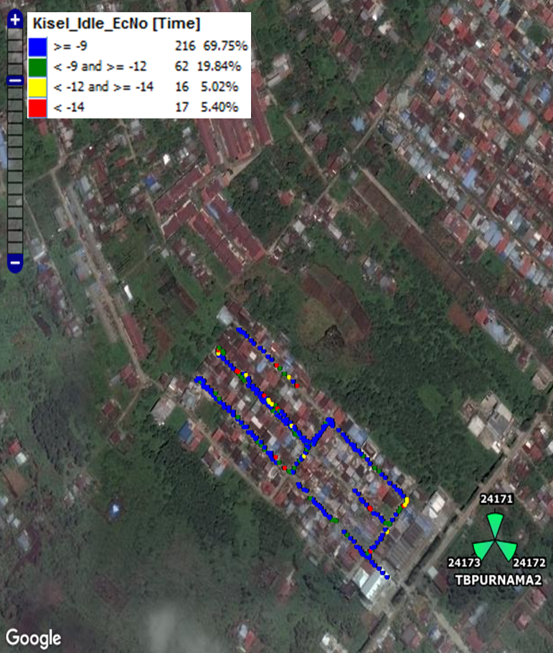
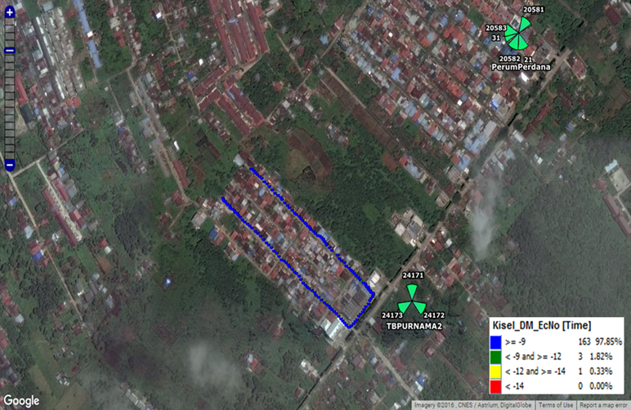
Hasil Pengujian Kuat Sinyal Metode Drive test Untuk Ec/No
Sebelum
Sesudah

Slide 12
Data BTS Perum Perdana
Kondisi Sebelum Perubahan
Antena | Tinggi Antena | Azimuth | Electrical Tilt (GSM/LTE) | Mechanical Tilt
Sektor 1 | 41 m | 90º | 7 º/ 10º | 3º
Sektor 2 | 41 m | 220º | 8º / 10º | 0º
Sektor 3 | 41 m | 295º | 2 º/ 2º | 6º

Slide 13
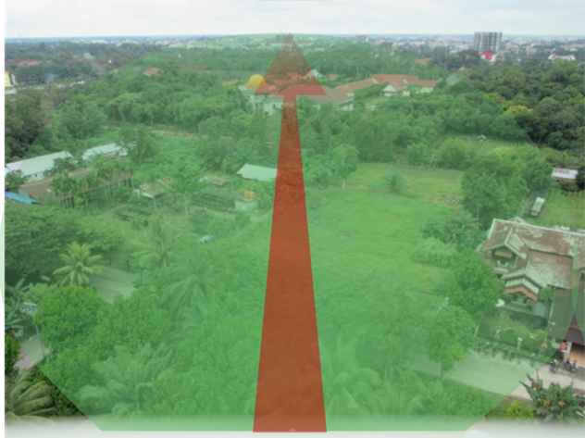
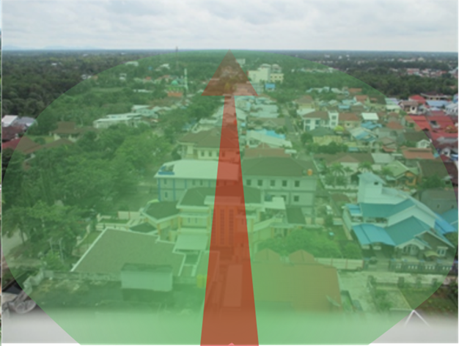
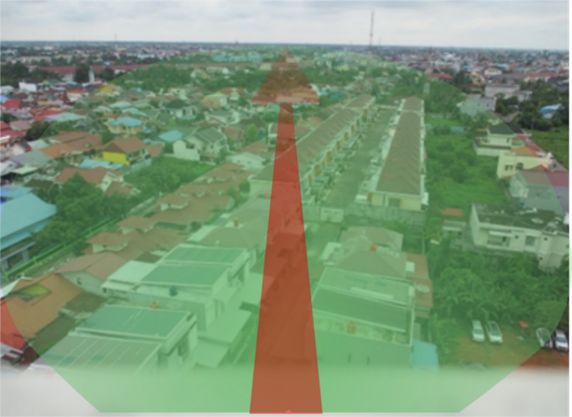
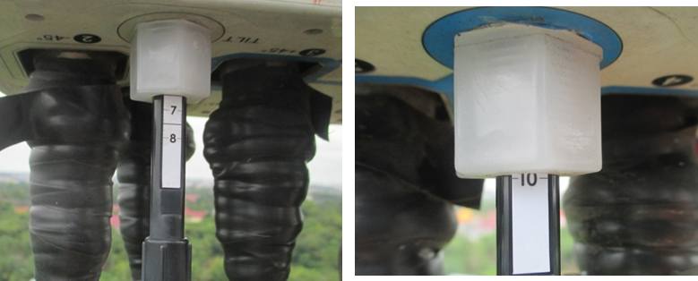
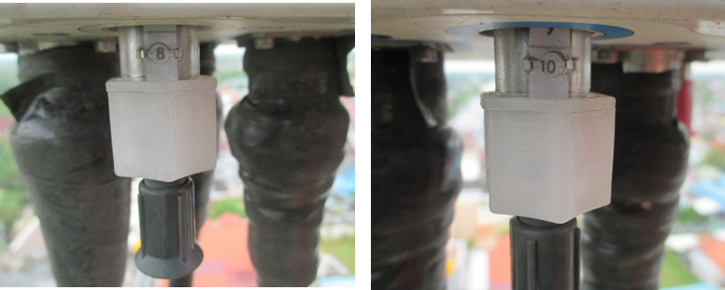
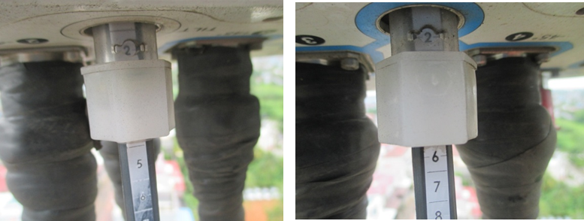
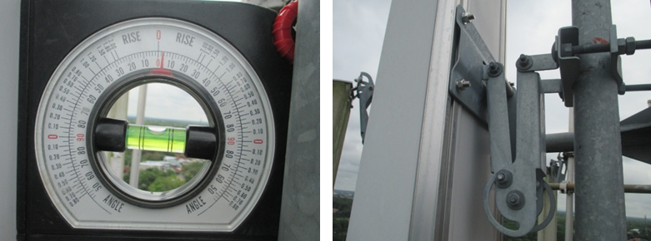
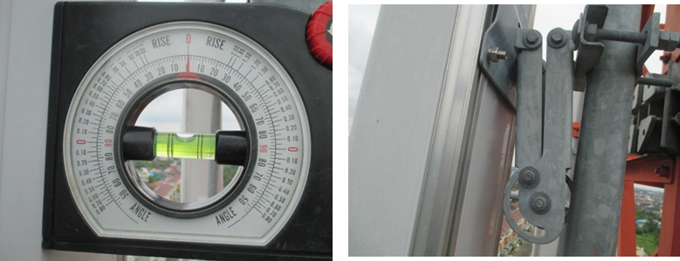
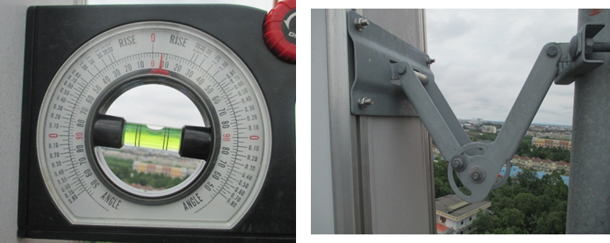

Slide 14
Kondisi Setelah Perubahan
Antena | Tinggi Antena | Azimuth | Electrical Tilt (GSM/LTE) | Mechanical Tilt
Sektor 1 | 41 m | 90 | 7 / 10 | 3
Sektor 2 | 41 m | 220 | 8 / 5 | 0
Sektor 3 | 41 m | 295 | 2 / 2 | 6

Slide 15
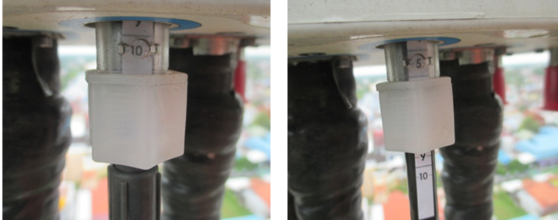
Merujuk dengan tabel sebelumnya perubahan tunning dilakukan pada antena sektor 2 untuk jaringan 4G (LTE) dengan menggunakan parameter tilt Electrical, yang jika dilakukan akan merubah bentuk polarisasi antena. Semakin besar nilai electrical maka semakin kecil pula coverage yang dihasilkan antena, begitu juga sebaliknya. Gambar berikut menunjukkan pengaturan electrical tilt yang dilakukan pada antena sektor 2 untuk merubah tunning di 5^{o.}
Sebelum
Sesudah

Slide 16
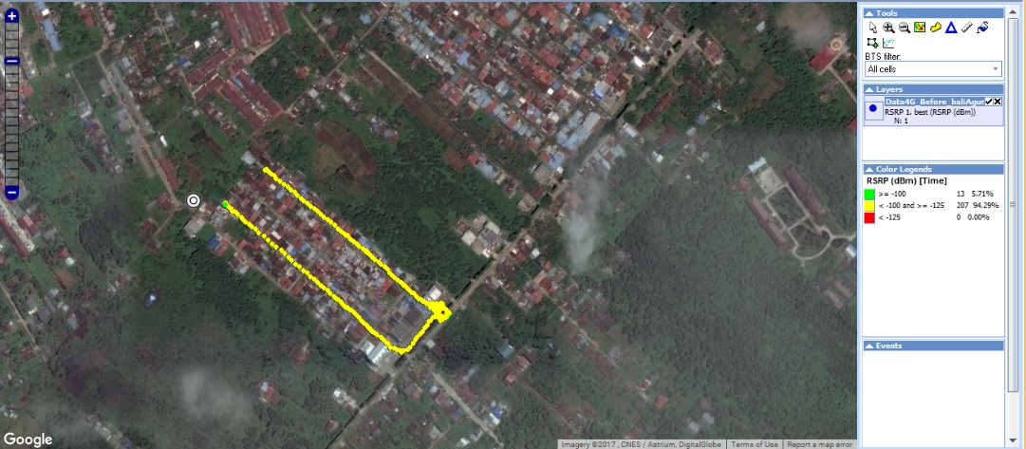
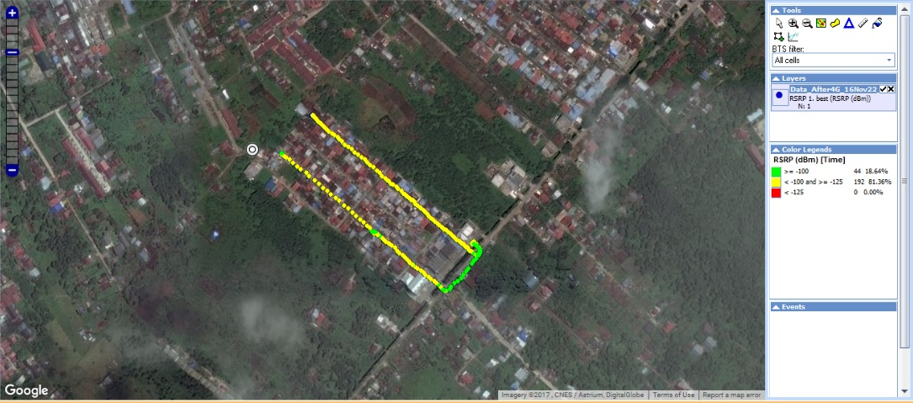
Hasil Pengujian Kuat Sinyal Metode Drive test Untuk RSRP
Sebelum
Sesudah

Slide 17
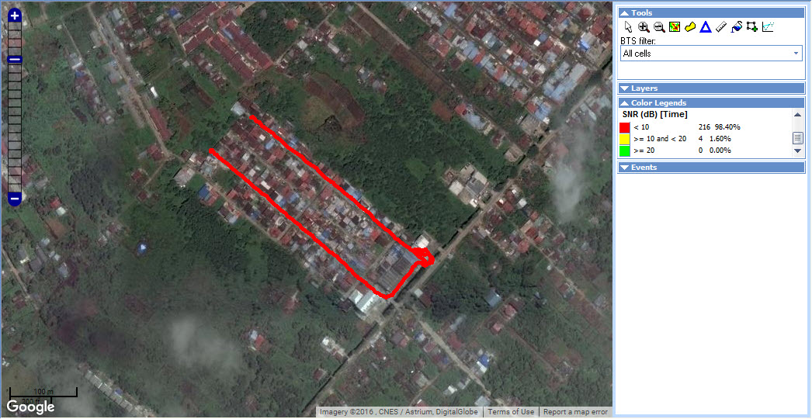
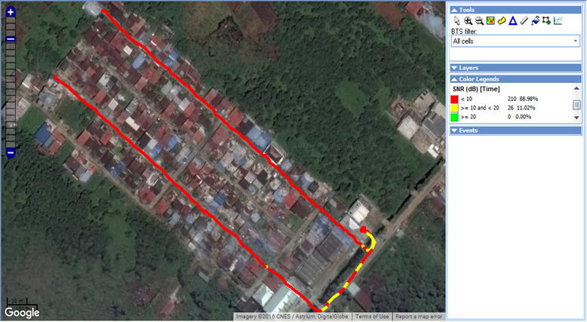
Hasil Pengujian Kuat Sinyal Metode Drive test Untuk SNR
Sebelum
Sesudah

Slide 18
DAFTAR PUSTAKA
Wahyu Dewantara, Azis Wisnu Widhi N, Widhiatmoko HP. (2010). Analisis Pengaruh Downtilt Antena Untuk Mengurangi Kegagalan Handover Pada Jaringan Seluler GSM PT. Indosat, Tbk. Purwokerto. Universitas Jenderal Soedirman.
Moch Qadarfi. (2014). Analisis Pengaruh Perubahan Kemiringan Sudut Pancar Antena Sektoral Terhadap Kualitas Layanan jaringan Sistem komunikasi Bergerak Seluler. Universitas Tanjungpura Pontianak.
Windi Kurnia Perangin-angin. (2010). Rancang Bangun Antena 2,4 GHz Untuk Jaringan Wireless LAN. Universitas Indonesia.
Darlis, Arsyad Ramadhan. (2011). Perancangan dan Realisasi Remote Tilting Antena Base Station.

Slide 19
Kesimpulan
Untuk layanan 3G yang merujuk pada parameter RSCP dengan indikator berwarna biru tua memiliki persentase terbesar 91.10%, warna hijau tua 8.90%, untuk indikator warna kuning 0% begitu juga dengan indikator berwarna merah yang memperoleh plot 0%, begitu juga parameter Ec/No dengan indikator berwarna biru tua memiliki persentase terbesar 97.85%, warna hijau tua 1.82%, untuk indikator warna kuning 0.33% sedangkan indikator berwarna merah yang memperoleh plot 0%
Untuk layanan 4G yang merujuk pada parameter RSRP dengan indikator berwarna kuning memiliki persentase terbesar 81,36%, warna hijau 18.64%, selanjutnya indikator berwarna merah yang memperoleh plot 0% dan dengan nilai dari parameter SNR dengan indikator berwarna merah memiliki persentase terbesar 88.98%, warna kuning 11.02%, selanjutnya indikator berwarna hijau yang memperoleh plot 0.00%.

Slide 20
Saran
Akan lebih baik jika penelitian selanjutnya dilakukan dengan ketersediaan wewenang dalam melakukan pengumpulan data, karena penelitian ini memiliki keterbatasan dalam pengumpulan data.
Metode tilting dapat dikembangkan dengan area atau lokasi yang berbeda.

Slide 21
Sandy Kusuma. 2011. Optimasi BTS Menggunakan Antena Sektoral. Universitas Kristen Maranatha. Fitri Imansyah. 2011. Bahan Materi Kuliah Teknologi GSM dan Sistem Komunikasi Bergerak Seluler. Jurusan Teknik Elektro Fakultas Teknik Universitas Tanjung Pura Pontianak. https://www.scribd.com/doc/201688943/Kondisi-Existing-Dan-Analisis- Received-Signal-Level-RSL-Pada-Base- Station-Transceiver-BTS-Di-Noja- Saraswati-Denpasar Diakses 25 Oktober 2016 http://jakwircetem.wordpress.com. belajar-drive-test-lagi. Di akses pada tanggal 11 November 2016, 19.37.22 http://teknologi-4g-lte.blogspot.co.id/2015/05/lte-rf-measurement.html Di akses pada tanggal 17 November 2016, 10.16.56

Slide 22
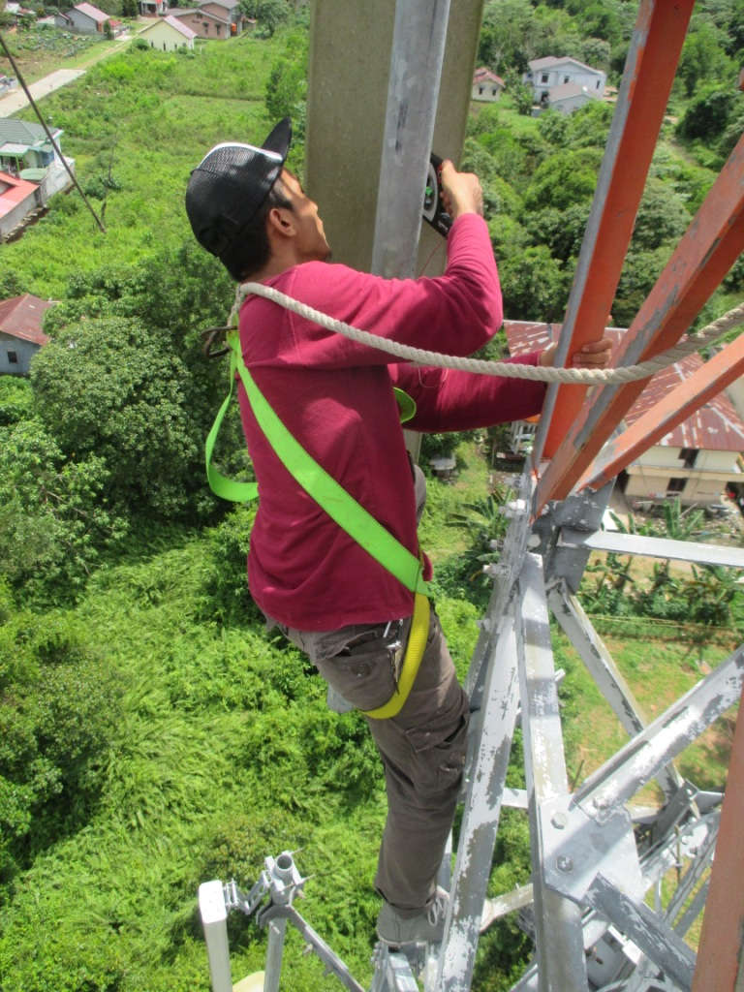
Sekian dan Terima Kasih

